Slide 1
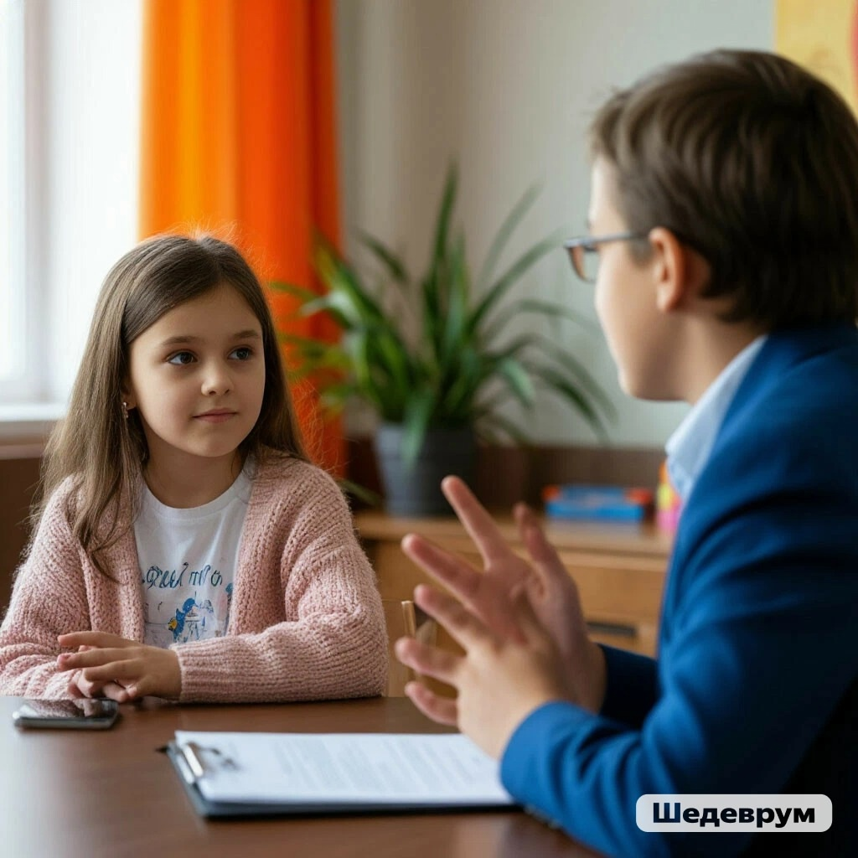
Форум «Детского совета при Уполномоченного по правам ребенка
в Республике Татарстан по Альметьевскому муниципальному району»

Slide 2


Slide 3
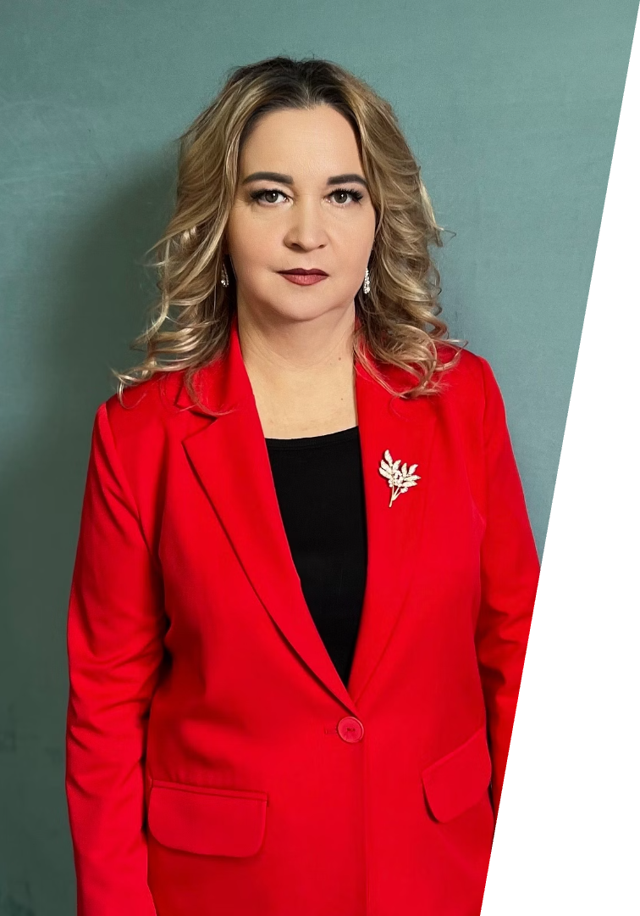
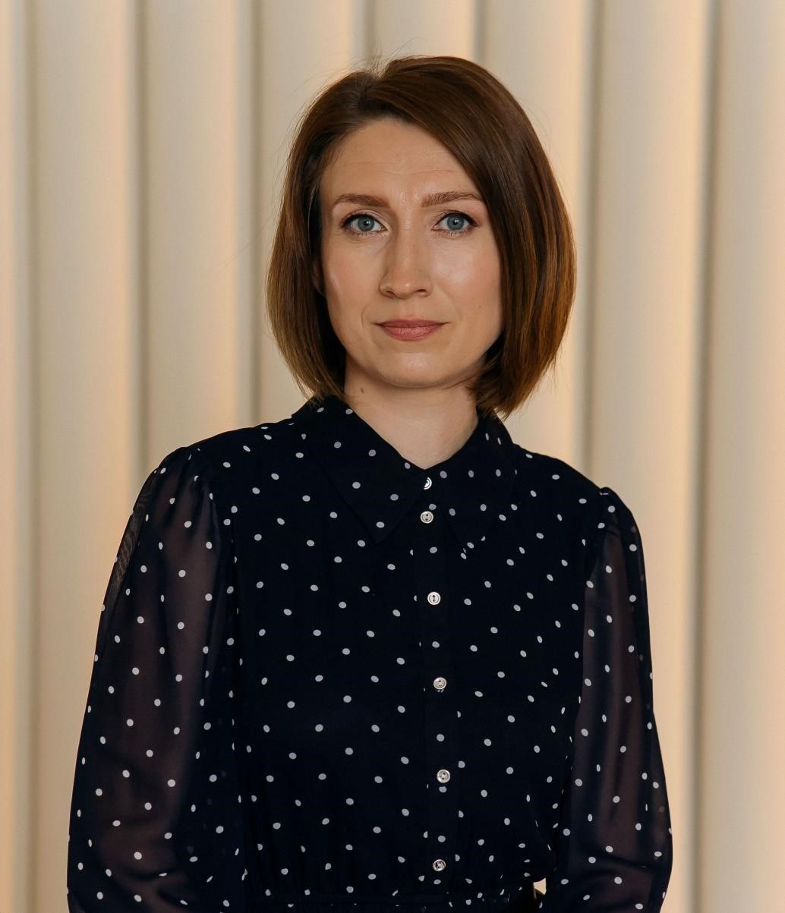
Хазиева Елена Константиновна
Шит Марина Александрова
Каждый ребенок имеет права, как и взрослые. Наша задача — помогать защищать их.
Общественные помощники Уполномоченного по правам ребенка в РТ по Альметьевскому району

Slide 4


Мои главные дела
Помощь взрослым разобраться
Объясняю законы
Иногда родители или учителя сталкиваются с трудностями, когда нужно решить проблемы ребенка. Тогда я объясняю, какие у вас права и что можно сделать, чтобы защитить их.
Дети тоже имеют права — право учиться, отдыхать, играть, общаться с друзьями и семьей. Если возникают сложности, я помогаю понять, почему важно соблюдать эти правила.

Slide 5






Мои главные задачи
Защищаю интересы
Если случается несправедливость или нарушение правил, я вмешиваюсь и стараюсь исправить ситуацию.
Решаю школьные проблемы
Например, если в школе нарушают ваши права или обижают одноклассники.
Сотрудничаю со взрослыми
Работаю с учителями и родителями для создания безопасной среды.

Slide 6



Образовательная деятельность
Провожу уроки и беседы
Часто мы вместе проводим классные часы или встречи, чтобы ребята знали больше о своих правах и могли уверенно ими пользоваться.
Отвечаю на вопросы
Любые вопросы, даже самые мелкие, важны. Можно обратиться ко мне, и я постараюсь помочь найти выход из любой ситуации.

Slide 7
Как я помогаю
Контролирую результат
Предлагаю решение
Анализирую ситуацию
Объясняю, что можно сделать, и помогаю исправить ситуацию.
Слежу за тем, чтобы проблема была решена и права ребенка защищены.
Выслушиваю проблему
Разбираюсь в деталях и определяю, какие права могли быть нарушены.
Внимательно слушаю каждого ребенка, который обращается за помощью.

Slide 8
Когда обращаться за помощью
Конфликты в школе
Нарушение прав
Если у тебя проблемы с одноклассниками или учителями, и ты не можешь решить их самостоятельно.
Когда ты чувствуешь, что твои права на учебу, отдых или безопасность нарушаются.
Сложные вопросы
Неприятные ситуации
Если у тебя есть вопросы о твоих правах, даже самые мелкие, и ты не знаешь, к кому обратиться.
Если случилось что-то неприятное, ты всегда можешь рассказать об этом кому-нибудь близкому или прийти ко мне за советом.

Slide 9




Давай дружить!
Сотрудничество
Защита
Поддержка
Тел. 8(8553) 43-72-28,
Вместе мы можем решить любые проблемы и защитить твои права.
Моя главная задача - обеспечить защиту твоих прав и интересов.
Ты всегда можешь рассчитывать на мою поддержку и понимание.
доп. 8(8553) 43-76-44
Раб.тел. 21 школы 8(8553) 22-27-75

Slide 10


Детский совет
В современном мире важно учитывать мнение детей при принятии решений, затрагивающих их интересы. Одной из эффективных форм участия детей в общественной жизни является создание детских советов при уполномоченных по правам ребенка. В Республике Татарстан такой совет играет значимую роль в защите прав детей, развитии их гражданской активности и взаимодействии с властями.
Цели и задачи Детского совета
Детский совет при Уполномоченном по правам ребенка в Республике Татарстан создан для:
- Представления интересов детей перед органами власти.
- Развития детского самоуправления и лидерских качеств.
- Продвижения идей защиты прав ребенка.
- Участия в разработке социальных программ и законопроектов, касающихся детей.

Slide 11

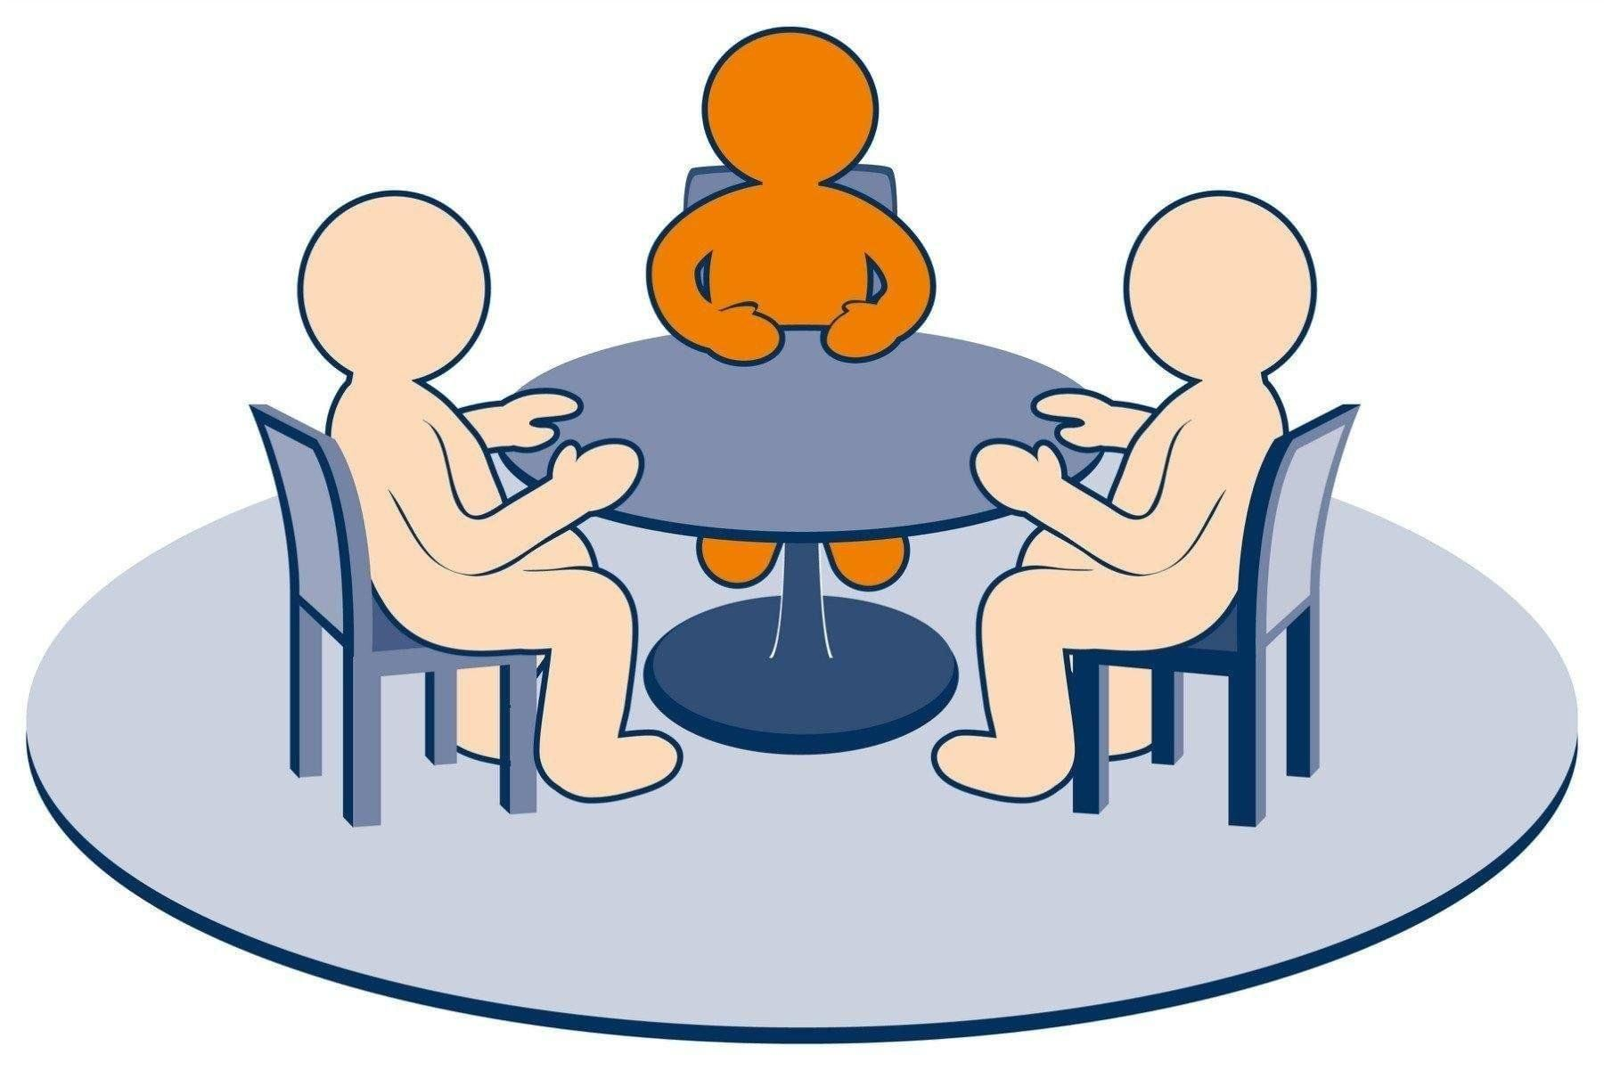
Работа совета включает:
- Регулярные заседания и встречи с Уполномоченным.
- Участие в круглых столах, форумах и конференциях.
- Разработку инициатив по улучшению жизни детей.
- Взаимодействие с образовательными учреждениями и общественными организациями.
Основные направления деятельности
- Правовое просвещение – проведение уроков права и тренингов для сверстников.
- Борьба с буллингом и насилием – инициативы по созданию безопасной среды в школах.
- Поддержка детей с ОВЗ – продвижение инклюзивных программ.
- Экология и здоровый образ жизни – проекты по улучшению экологии и популяризации ЗОЖ

Slide 12
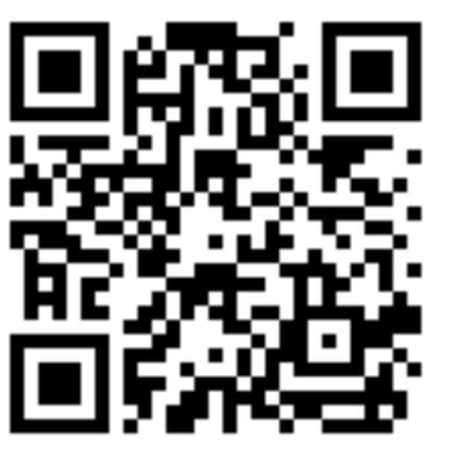

Slide 13


Учите детей соблюдать комендантский час!
Помните, что с 22.00 по 06.00чч. – запрещается нахождение детей в общественных местах и на улице без сопровождения взрослых!

Slide 14

Детский телефон доверия

Slide 15

История рождения Российского Детского Телефона доверия
Российский Детский Телефон доверия также имеет свою историю рождения. В 2007 году Национальный фонд защиты детей от жестокого обращения создал профессиональное объединение «Российская ассоциация детских телефонов доверия» для того, чтобы экстренная психологическая помощь для детей, подростков, родителей и педагогов по телефону была доступной и качественной.
С 2010 года во всех городах России номер Детского Телефона доверия стал общероссийским номером 8-800- 2000-122.

Slide 16

В целях повышения доступности оказания экстренной анонимной психологической помощи детям и родителям по детскому телефону доверия с декабря 2024 года функционирует короткий номер 124 при звонках с мобильных телефонов.
Теперь позвонить на детский телефон доверия можно по номеру 8 800 2000 122 с любого стационарного или мобильного телефона и по короткому номеру 124 только с мобильного телефона.

Slide 17

Целями данного Объединения стали
Осуществление права детей на защиту от всех форм насилия: физического или психологического, оскорбления или злоупотребления положением, отсутствия заботы или небрежного обращения, грубого обращения или эксплуатации;
Повышение качества экстренной психологической помощи детям и подросткам путем соблюдения принципов телефонного консультирования (анонимности, конфиденциальности, доступности) и повышения профессионального мастерства специалистов служб -психологов-консультантов

Slide 18
Логотип телефона доверия
Нынешний логотип
общероссийского Детского
Телефона Доверия был выбран не
случайно: в нѐм заложены
основные принципы действия
службы. Раскрытая ладонь
обозначает призыв о помощи;
Кнопки на ладони обозначают
телефон; Расходящиеся красные
линии – тревожный сигнал,
который обязательно будет
услышан; Пять пальцев одной
ладони – символ единства которое
возникает между детьми,
попавшими в трудную ситуацию, и
теми людьми, которые готовы этим
детям помочь

Slide 19
Основные принципы работы детского телефона доверия
Бесплатность – звонок любой продолжительности на детский телефон доверия 8 800 2000 122 абсолютно бесплатный с любого мобильного или стационарного телефона.
Анонимность — общение с консультантом (психологом) детского телефона доверия полностью анонимно: отсутствует определитель номера, можно представиться вымышленным именем.
Доступность — действует на всей территории России, позвонить можно из любой точки страны с любого телефона.
Конфиденциальность — содержание разговора останется тайной.
Никакая информация об обратившемся за помощью на детский
телефон доверия, а также о тематике его обращения не раскрывается.
Информация о звонке и его содержимом может быть передана только в правоохранительные органы по запросу суда.
Профессионализм — на детском телефоне доверия работают только квалифицированные специалисты – прошедшие специальную подготовку психологи-консультанты

Slide 20
В службе телефона доверия работают прошедшие специальную подготовку психологи-консультанты. Их главная задача — снять остроту психоэмоционального напряжения, переживаний, которые испытывает звонящий в данный момент, и уберечь юного или взрослого собеседника от опрометчивых и опасных поступков.
Задача следующая: - вместе с абонентом проанализировать ситуацию; - выявить ее причины; - подсказать алгоритмы выхода из сложившегося положения; - и мотивировать человека на то, чтобы он сам постарался решить проблему.

Slide 21

С каким вопросом можно обратиться по Телефону доверия?
Дети и подростки могут позвонить если:
- не понимают родители
- семья переехала в другой населенный пункт
(переживание расставания с друзьями,
одноклассниками, домом, привыкание к новой школе,
новым людям..),
-если поссорился с друзьями
- если не ладятся взаимоотношения с окружающими,
ровесниками или взрослыми
- если подросток чувствует одиночество,
- если вы не уверены в себе;
- если ребенок чего-то боится,
- если не ладиться в школе,
- если ребенок переживает развод родителей,
- если мучают и пугают мысли о смерти.
- если вы разочарованы или затрудняетесь в выборе
профессиональной деятельности или вектора обучения.

Slide 22

Родители могут позвонить если:
- ребенок не слушается родителей,
- ребенок плохо учится,
- родителей что-то беспокоит, тревожит в его поведении, настроении,
- не получается общаться без крика и угроз,
- в семье между родителями и подростком участились конфликты,
- если, кажется, что ребенок что-то скрывает, изменился.

Slide 23

Информация о телефоне доверия в Республике Татарстан

Slide 24

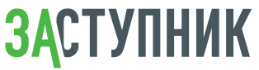
Мобильное приложение
Это отечественный бесплатный сервис в области безопасности детей для оперативного реагирования на чрезвычайные происшествия, который позволяет в считанные минуты родителям получать сигнал о потребности в помощи ребёнку.

Slide 25


“Заступник” предоставляет возможность оказать незамедлительную помощь детям в критических ситуациях.
Бесплатное приложение, которое обеспечивает возможность быстрого оказания помощи детям при чрезвычайных происшествиях.
В России ежегодно происходят десятки тысяч происшествий с детьми: пропажи, насилие, утопления, пожары, травматизм, буллинг и т.д.. Большинство трагедий можно было бы предотвратить, если бы помощь детям во время критических ситуаций приходила быстрее чем обычно.
“Заступник” полностью решает эту задачу. Приложение позволяет мгновенно оповестить максимальное количество пользователей в ближайшем радиусе чрезвычайного происшествия.

Slide 26
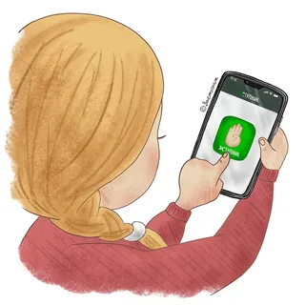
Цель создания приложения «Заступник»
Предотвращение воздействия негативного контента: блокировка сайтов и материалов, содержащих сцены насилия, сексуального характера, пропаганды наркотиков и другой запрещённой информации.
Обеспечение безопасности личных данных: защита от попыток хищения личной информации и предотвращения случайных финансовых потерь (например, подписка на услуги без ведома родителей).
Ограничение времени нахождения в сети: предотвращение чрезмерного увлечения играми и социальными сетями, способствующее сохранению здоровья глаз и психоэмоционального состояния ребёнка.
Мониторинг поведения ребёнка в интернете: своевременное информирование родителей о любых подозрительных активностях и контактировании с неизвестными пользователями.
Формирование правильных привычек использования интернета: воспитание культуры грамотного обращения с информационными ресурсами и понимание важности конфиденциальности.

Slide 27
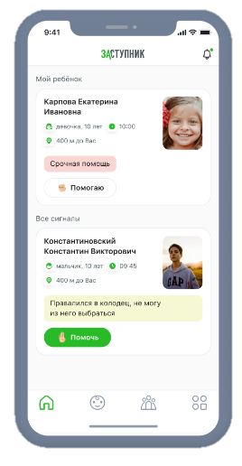
Возможности приложения:
- Вызвать в экстренной ситуации помощь родителей, близких, родственников, сотрудников экстренных служб, волонтеров, спасателей, членов спасательных отрядов в одно нажатие тревожной кнопки;
- возможность вызова помощи ребенку с телефона родителя;
- механизм предотвращения ложных вызовов;
- возможность вызова помощи другому ребенку;
- возможность оказывать помощь другим детям;
- определение геопозиции ребенка в режиме онлайн;
- история перемещений ребенка;
- онлайн-аудиозапись во время режима тревоги;
- формирование круга доверия ребенка;
- сообщество приложения состоит из сотрудников экстренных служб, спасателей, волонтеров, членов общественных организаций и поисковых отрядов;
- уведомления родителям о посещении безопасных мест ребенком и уходе из них;
- функционал выгрузки событий помощи для передачи в специальные службы;
- приложение позволяет мгновенно оповестить максимальное количество пользователей в ближайшем радиусе чрезвычайного происшествия.

Slide 28


Есть десятки сервисов, с помощью которых можно узнать, где находятся ваши дети. Но иногда просто знать местоположение мало, например, если ребенок оказался на месте пожара или его уводит за руку незнакомец. Быстро среагировать и спасти ребенка поможет мобильный сервис «Заступник».
Использование приложения подразумевает постоянное определение геолокации пользователей для возможности отправлять и принимать сигналы помощи на минимальных радиусах от точек мест происшествий.

Slide 29

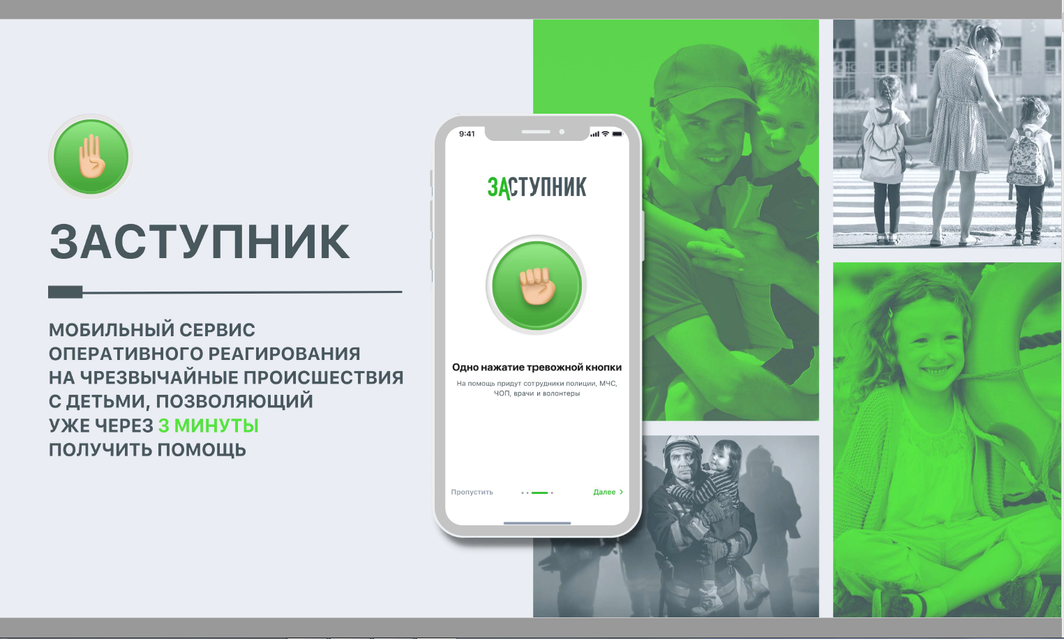
Преимущества программы
🤝 Для родителей: обеспечение безопасности и
спокойствие за ребёнка
👫 Для детей: свобода взаимодействия с технологиями
в рамках контролируемого пространства
🏃‍♂ Для семей: гарантия комфорта и уверенности в отсутствии потенциальных угроз в повседневной жизни
Используя программу «Заступник», родители обеспечивают своим детям достойную защиту в цифровом мире и создают благоприятные условия для развития.

Slide 30
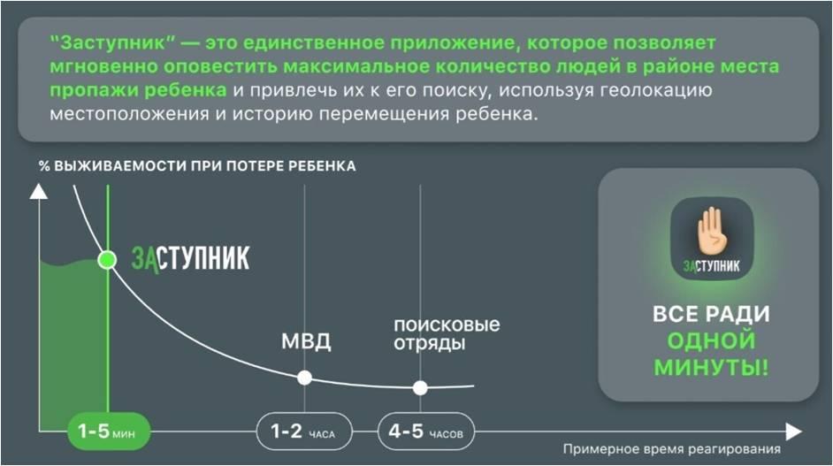


Slide 31
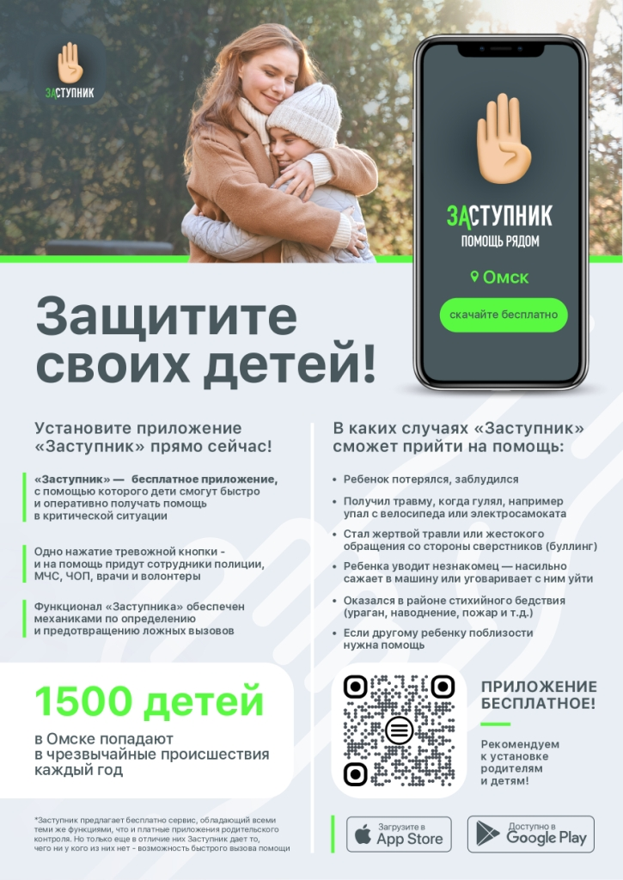
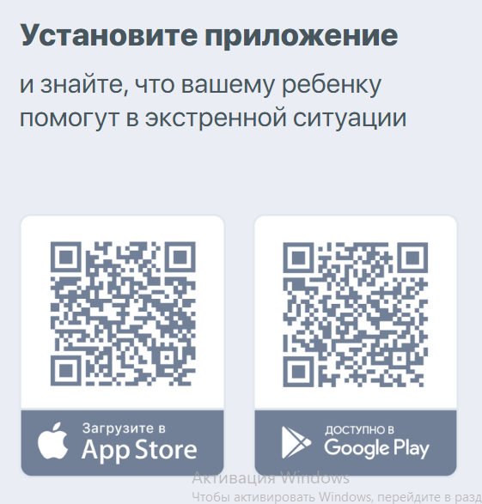

Slide 32
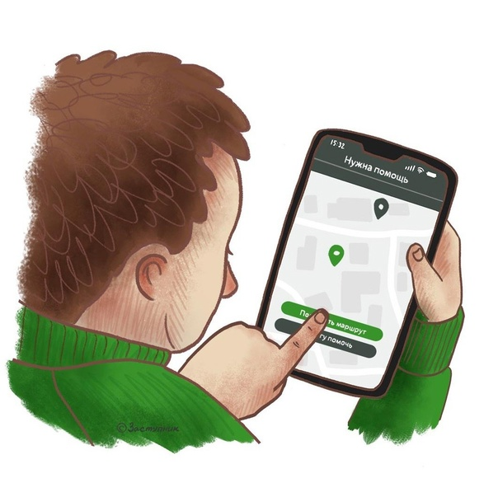
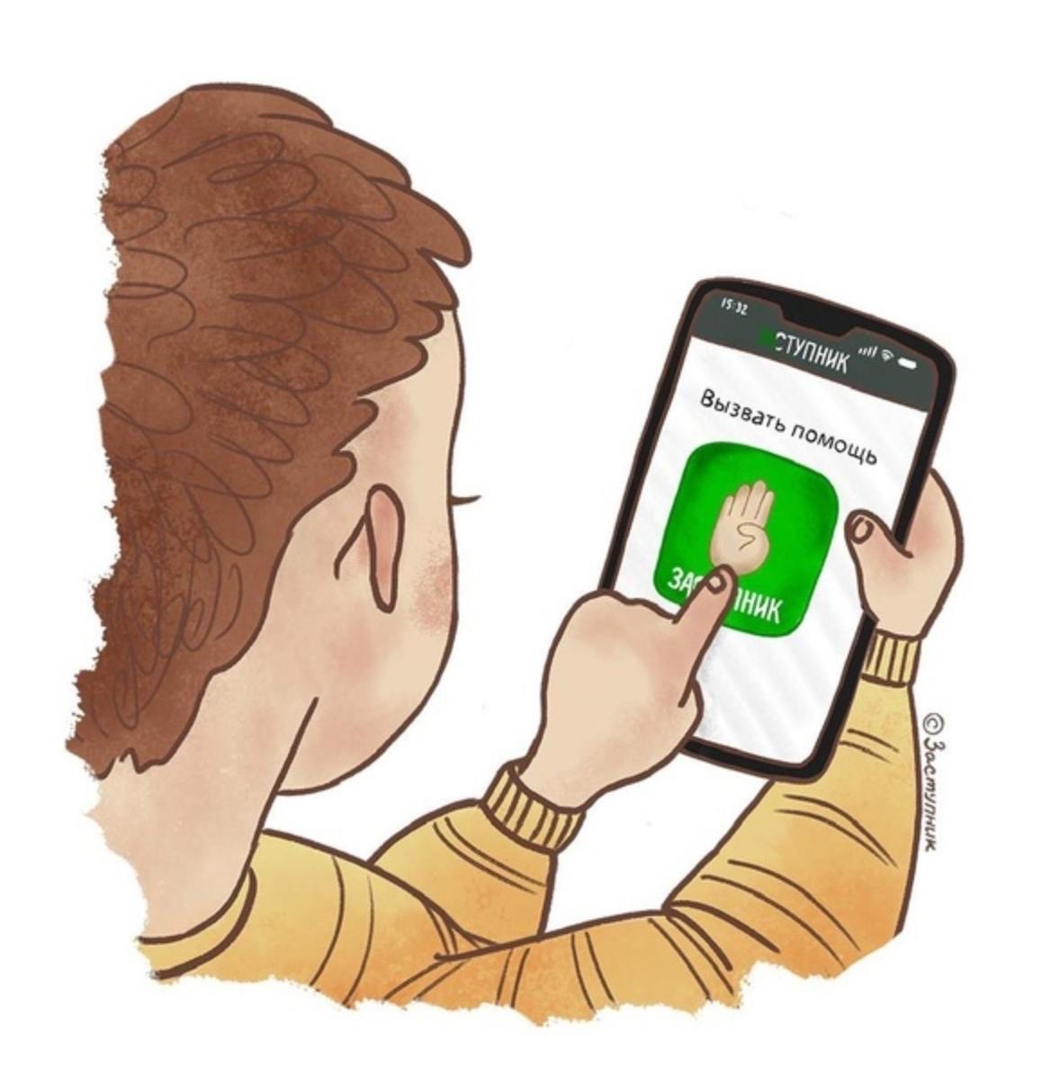
Отзывы на приложение «Заступник»
Быстрое реагирование: Пользователи отмечают эффективность приложения в плане оперативного реагирования на экстренные ситуации. Например, оно способно отправлять сигнал тревоги с заблокированного экрана телефона, что особенно актуально для маленьких детей, которые могут растеряться в стрессовых обстоятельствах.
Простота использования: Интерфейс приложения интуитивно понятен, что облегчает процесс подачи сигнала о помощи.
Дополнительные функции: Помимо основной функции отправки сигналов тревоги, приложение предлагает ряд вспомогательных инструментов, таких как мониторинг посещаемых ребёнком мест и механизм предотвращения ложных вызовов.
Безопасность данных: Разработчики подчеркивают, что все личные данные хранятся на российских серверах и защищены современными средствами шифрования, что повышает уровень доверия среди пользователей.

Slide 33

https://zastupnik.help/
https://vk.com/zastupnik2022

